Slide 1
Casus 1: Jehova ouders / NSS
Feiten:
Leeftijd ten tijde delict: 22 jaar
Delict: zedenmisdrijf; exhibitionisme & poging tot ontucht met minderjarige
Ouders; middelste van 5 kinderen; enige jongen;
Ouders uit elkaar toen baby was; alle kinderen bij moeder; gestrest gezin
Isolement en verwaarlozing; Woont sinds maand op zichzelf; nooit geleerd voor zichzelf te zorgen
Zou als mannelijke hoer willen werken; heeft veel behoefte aan seks; wordt verliefd op vrouwen en wil seks met mannen
Meewerkend aan onderzoek
Gestopt met medicijn Semap voor psychose met akoestische hallucinaties; sindsdien geen psychotische klachten
Drugs en alcoholgebruik in verleden en actueel
Zich bewust dat gebeurtenissen op verschillende manieren zijn te interpreteren en dat dat van zijn stemming afhangt. Zegt zichzelf proberen moed in te praten door positieve interpretatie van gebeurtenissen in het verleden.
Inschatting:
Gevoelig en al jong outsider; in jeugd waarschijnlijk al vermijdingsgedrag ontwikkeld met als gevolg beperkte ervaringen en ontwikkeling.
Thuis weinig binding en geen manlijke role model
Problemen met seksuele identiteit wellicht o.a. door jeugd in incoherente cultuur
Huidig isolement, o.a. door vermijdingsgedrag, belemmert ook nu ontwikkeling

Slide 2
Assessment (conclusie)
Lerend vermogen
Essenties
Gezien temperament, intelligentie en onafhankelijk denken is voldoende basis lerend vermogen aanwezig
Zelfbeeld en gevoel van veiligheid
Negatief zelfbeeld en gebrek aan gevoel van veiligheid goed te verklaren uit jeugd
De belemmerende werking van zelfbeeld en gevoel van veiligheid dient onderzocht
Worteling in de wereld
Identiteit
Persoon kijkt naar de toekomst en lijkt op zoek naar identiteit in de wereld
Gezien preoccupatie met seksuele identiteit en gebrek aan verantwoordelijkheidsgevoel en expertise heeft persoon nog weinig ontwikkeling van identiteit doorgemaakt.
Zinvolle relaties
De persoon heeft vermijdingsgedrag en neiging zich sociaal te isoleren; lijkt weinig relaties te hebben
De behoefte en mogelijkheid tot zinvolle relaties lijkt zeker aanwezig
TOM en moreel besef lijken enigszins ontwikkeld; empathie …..
Advies: ?

Slide 3
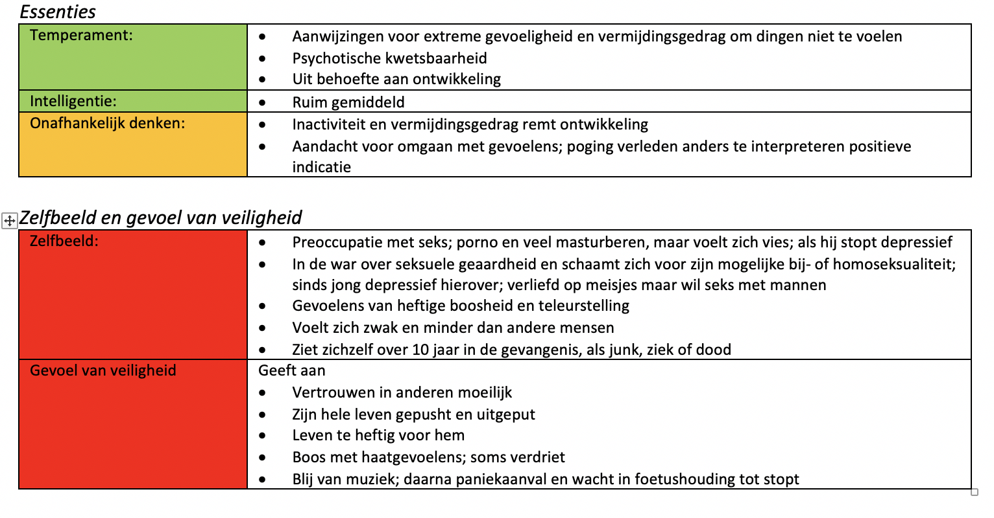
Toelichting Lerend vermogen

Slide 4
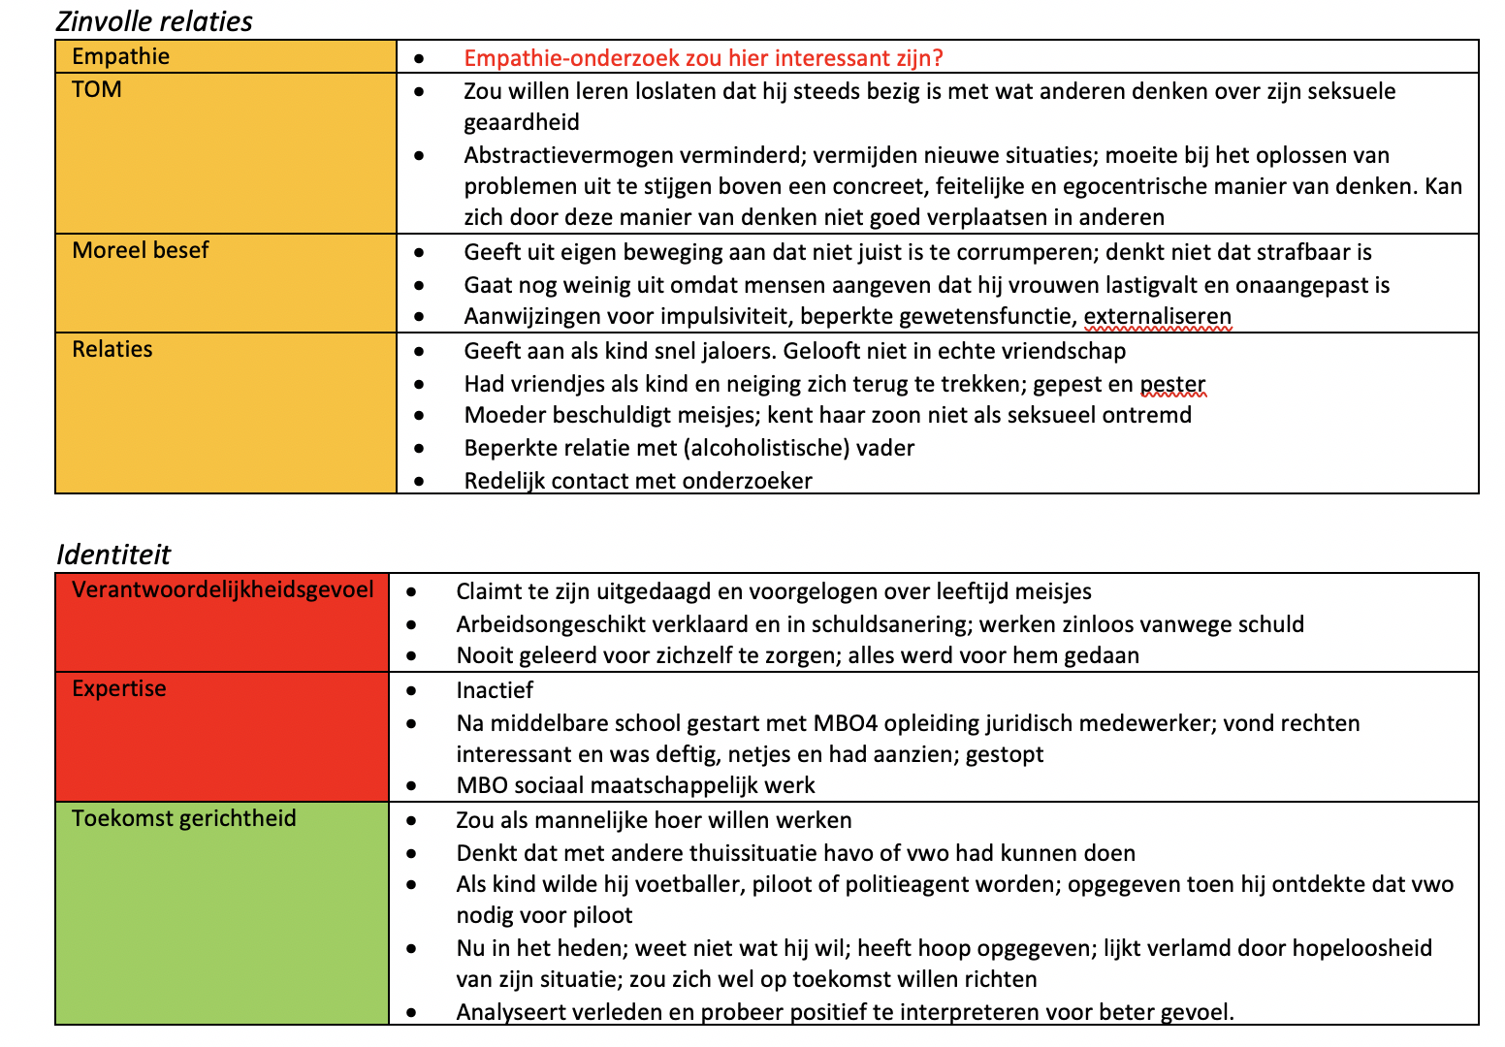
Toelichting worteling in de wereld

Slide 5
Lerend vermogen
Geworteld in de wereld
Relaties
Onafhankelijk denken
Zelfbeeld
Gevoel van veiligheid
TOM
Moreel besef
Empathie
Temperament
Verantwoordelijkheidsgevoel
Intelligentie
Expertise
Toekomstgericht
Jehova ouders

